Slide 1
소울나이트_UI분석
정재호

Slide 2
버전 관리
Ver. | 요일(작업 시간) | 작업내용
1.0 | 11월 19일 (pm3 : 55~pm4:40) | 자료 검색 정리
1.1 | 11월 20일 (am3 : 55~ am 7 : 10) | Ppt 발표 구조 정리, 개요 작성 완료, UI 분석 작업 진행 (시작화면, 캐릭터 선택화면, 대기화면, 일시 정지 )

Slide 3
모티브로 하고 있는 동일한 장르의 게임의 UI를 분석하려 함
다른 게임의 UI를 분석하는 이유 :
1. 다른 게임에서 사용자 경험을 활용해 효과적인 UI구성을 했을 것이라 판단
2. 각 UI요소의 배치 이유를 사용자 경험과 비교해 내게임에 사용하기 좋은 것을 골라 내는 작업을 해야 함

Slide 4
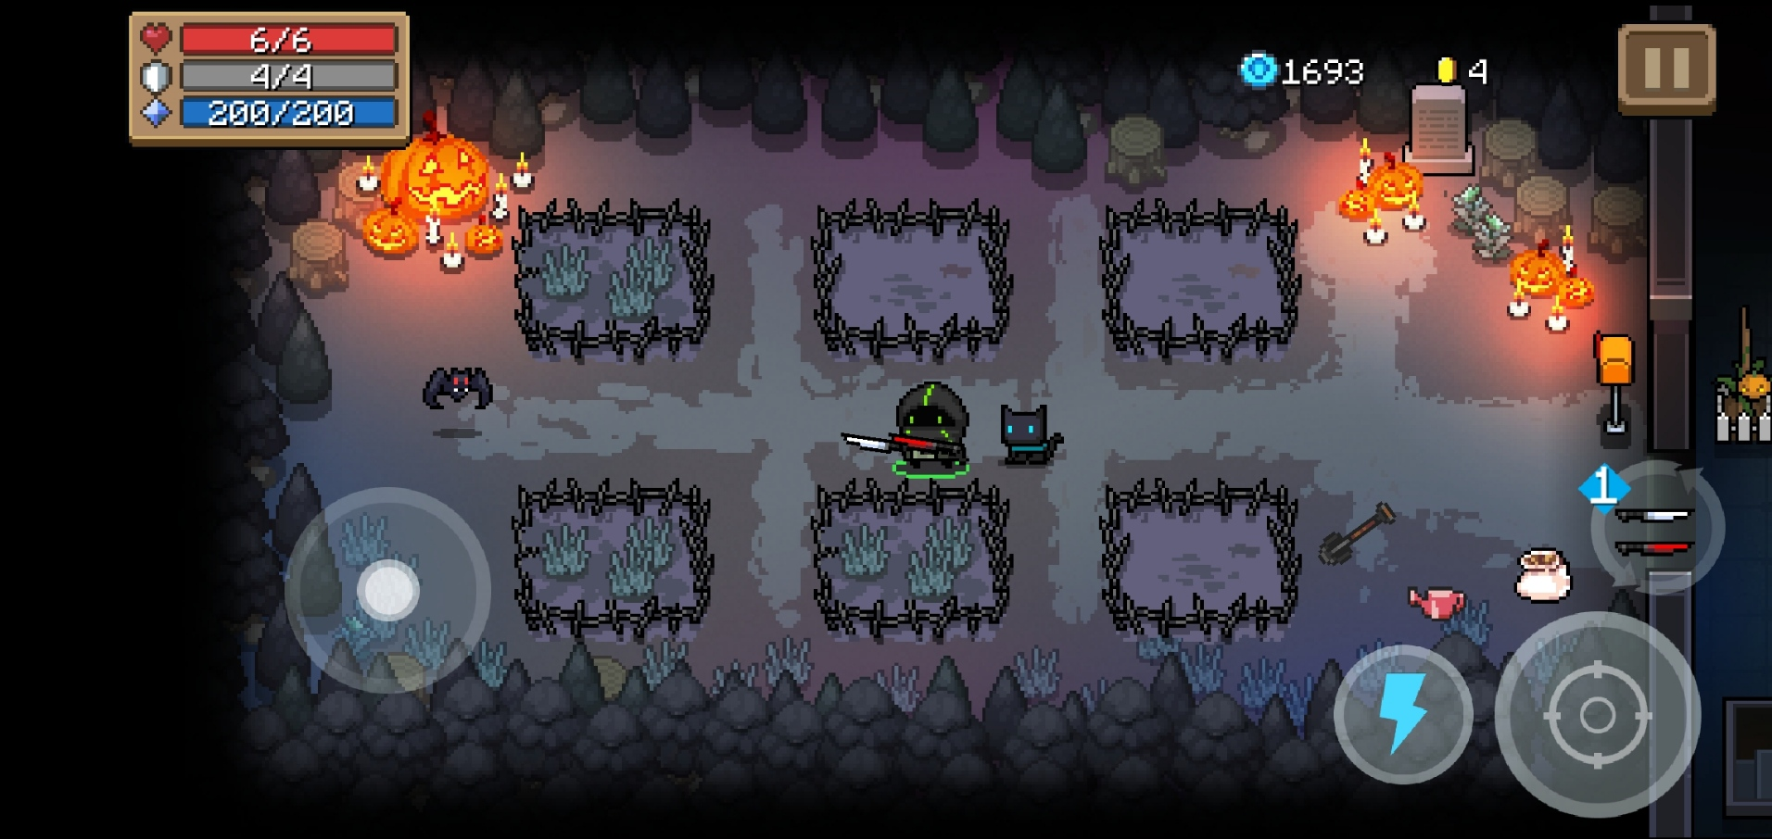
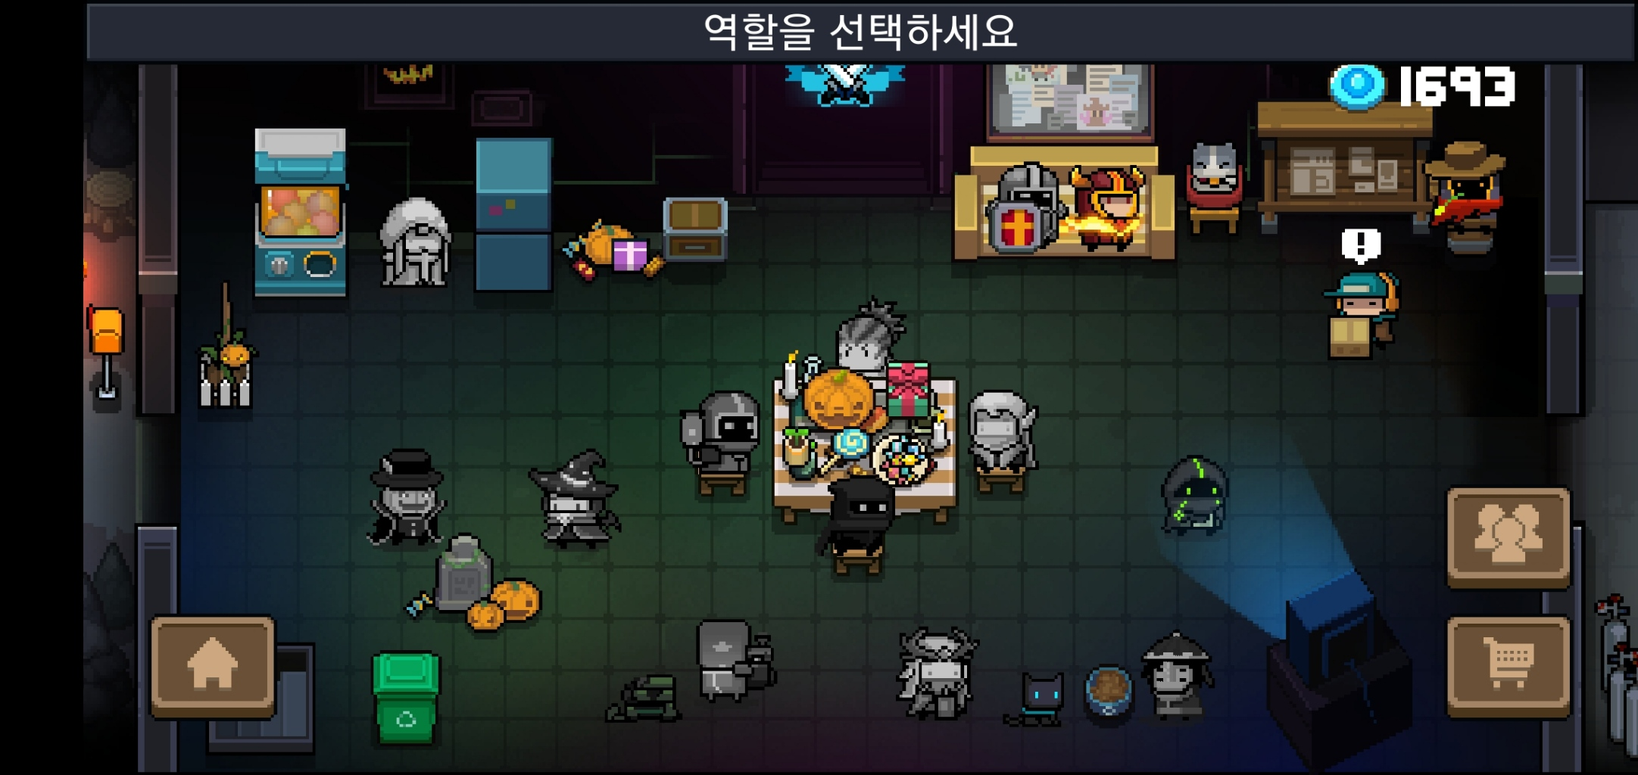
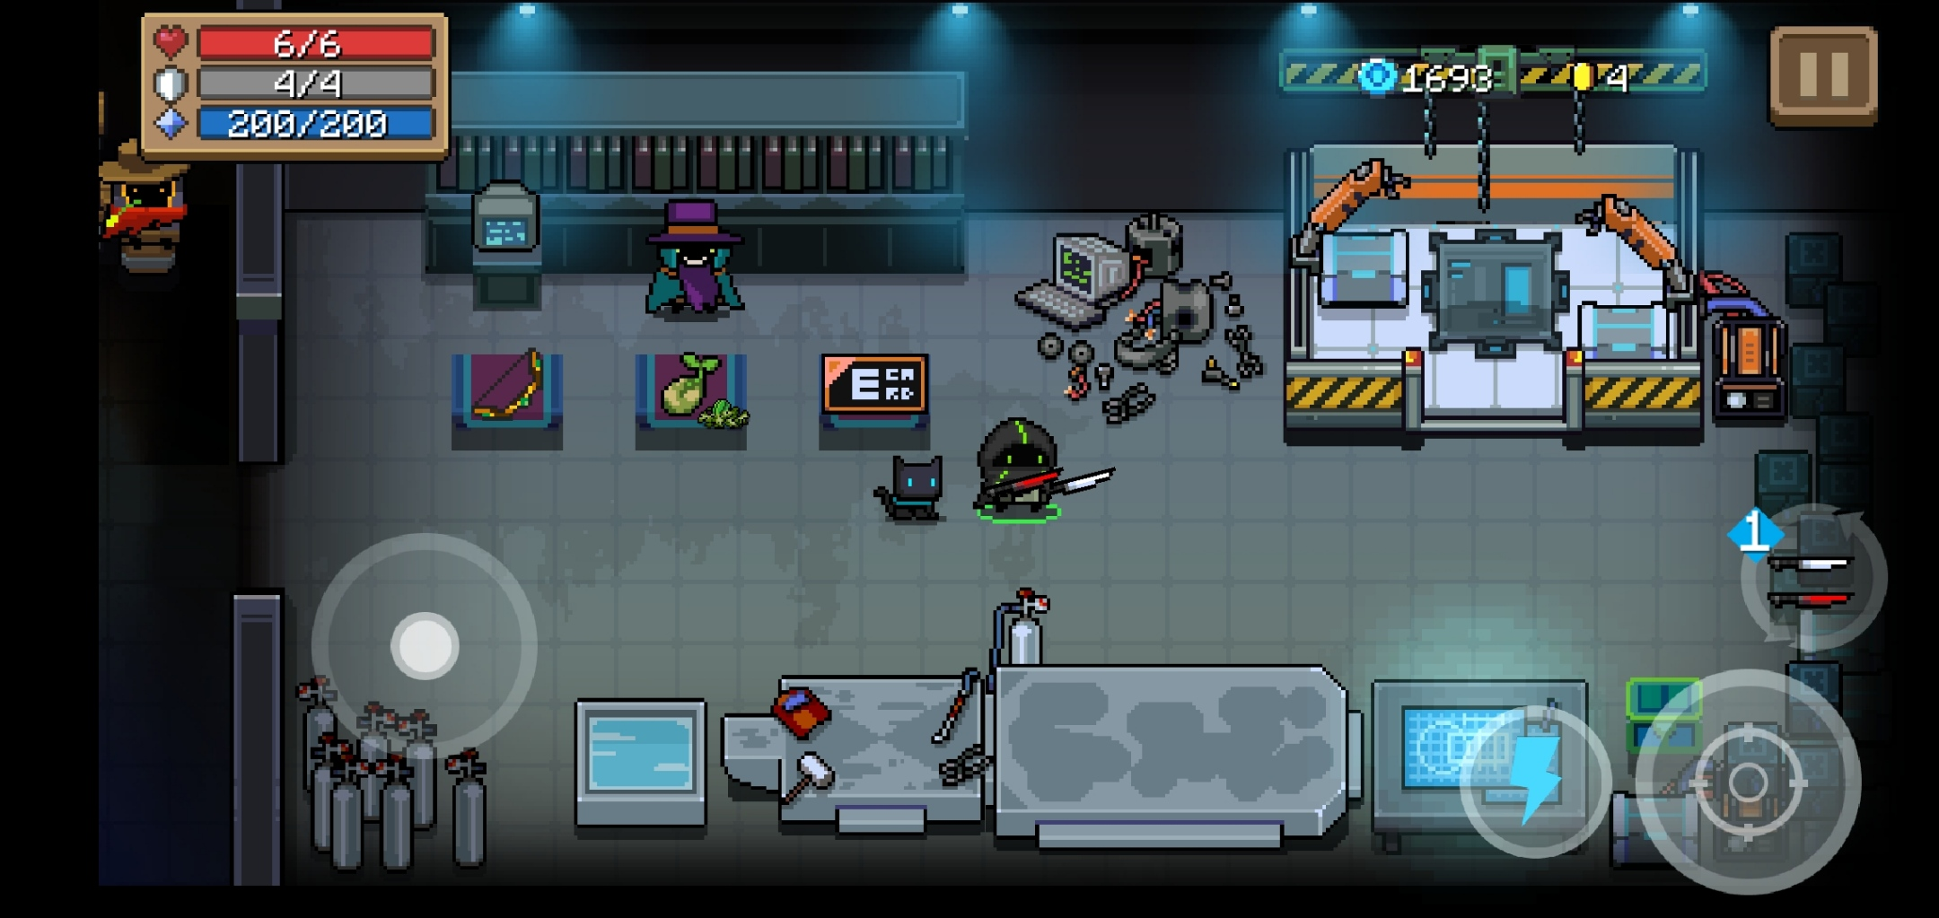
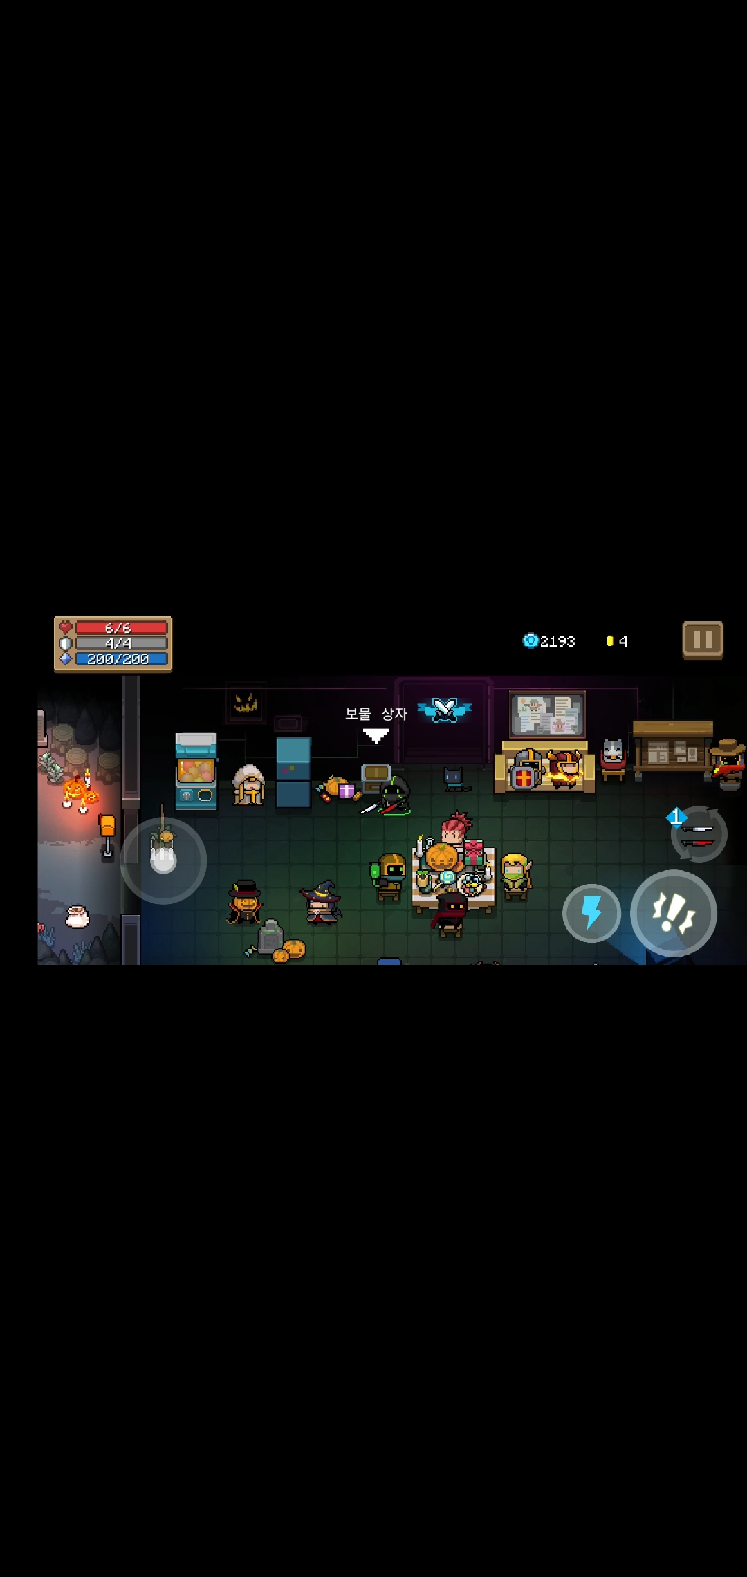
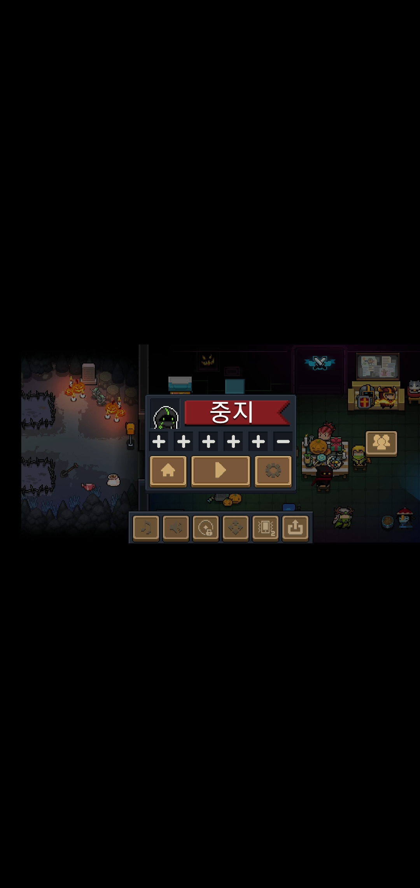
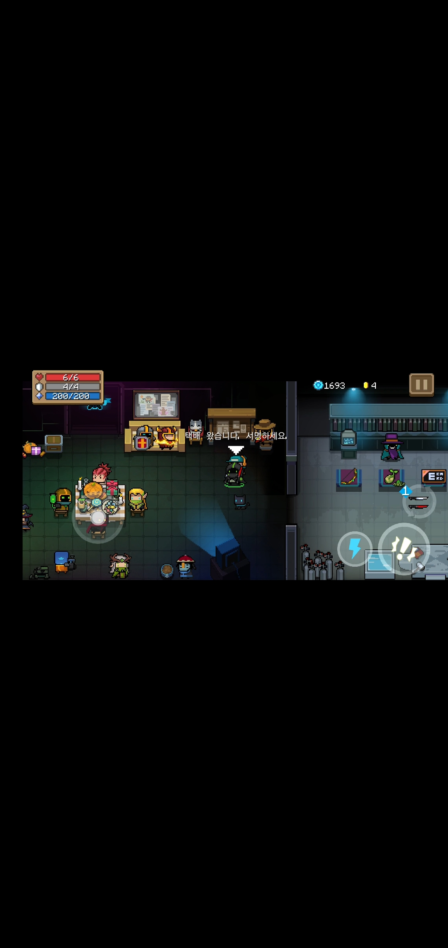
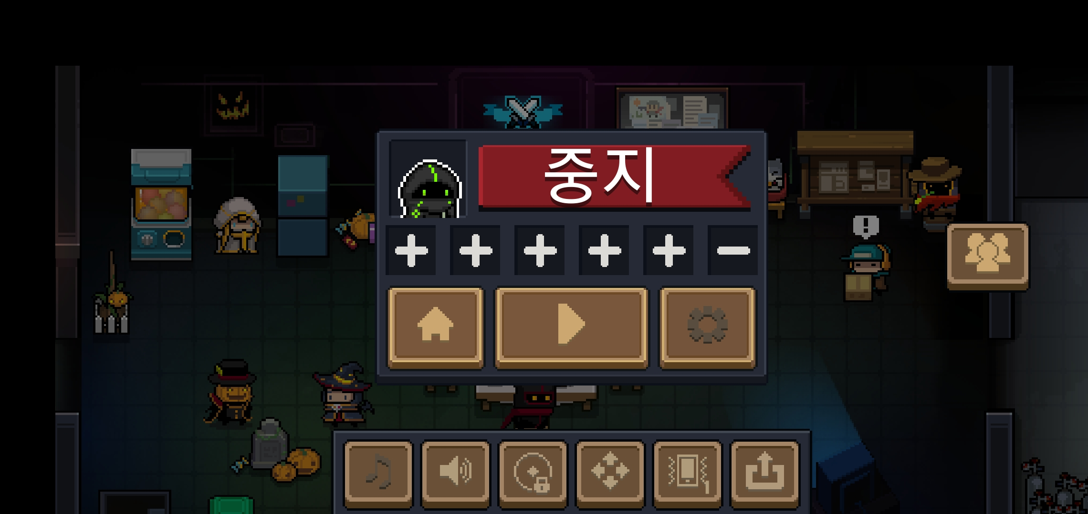
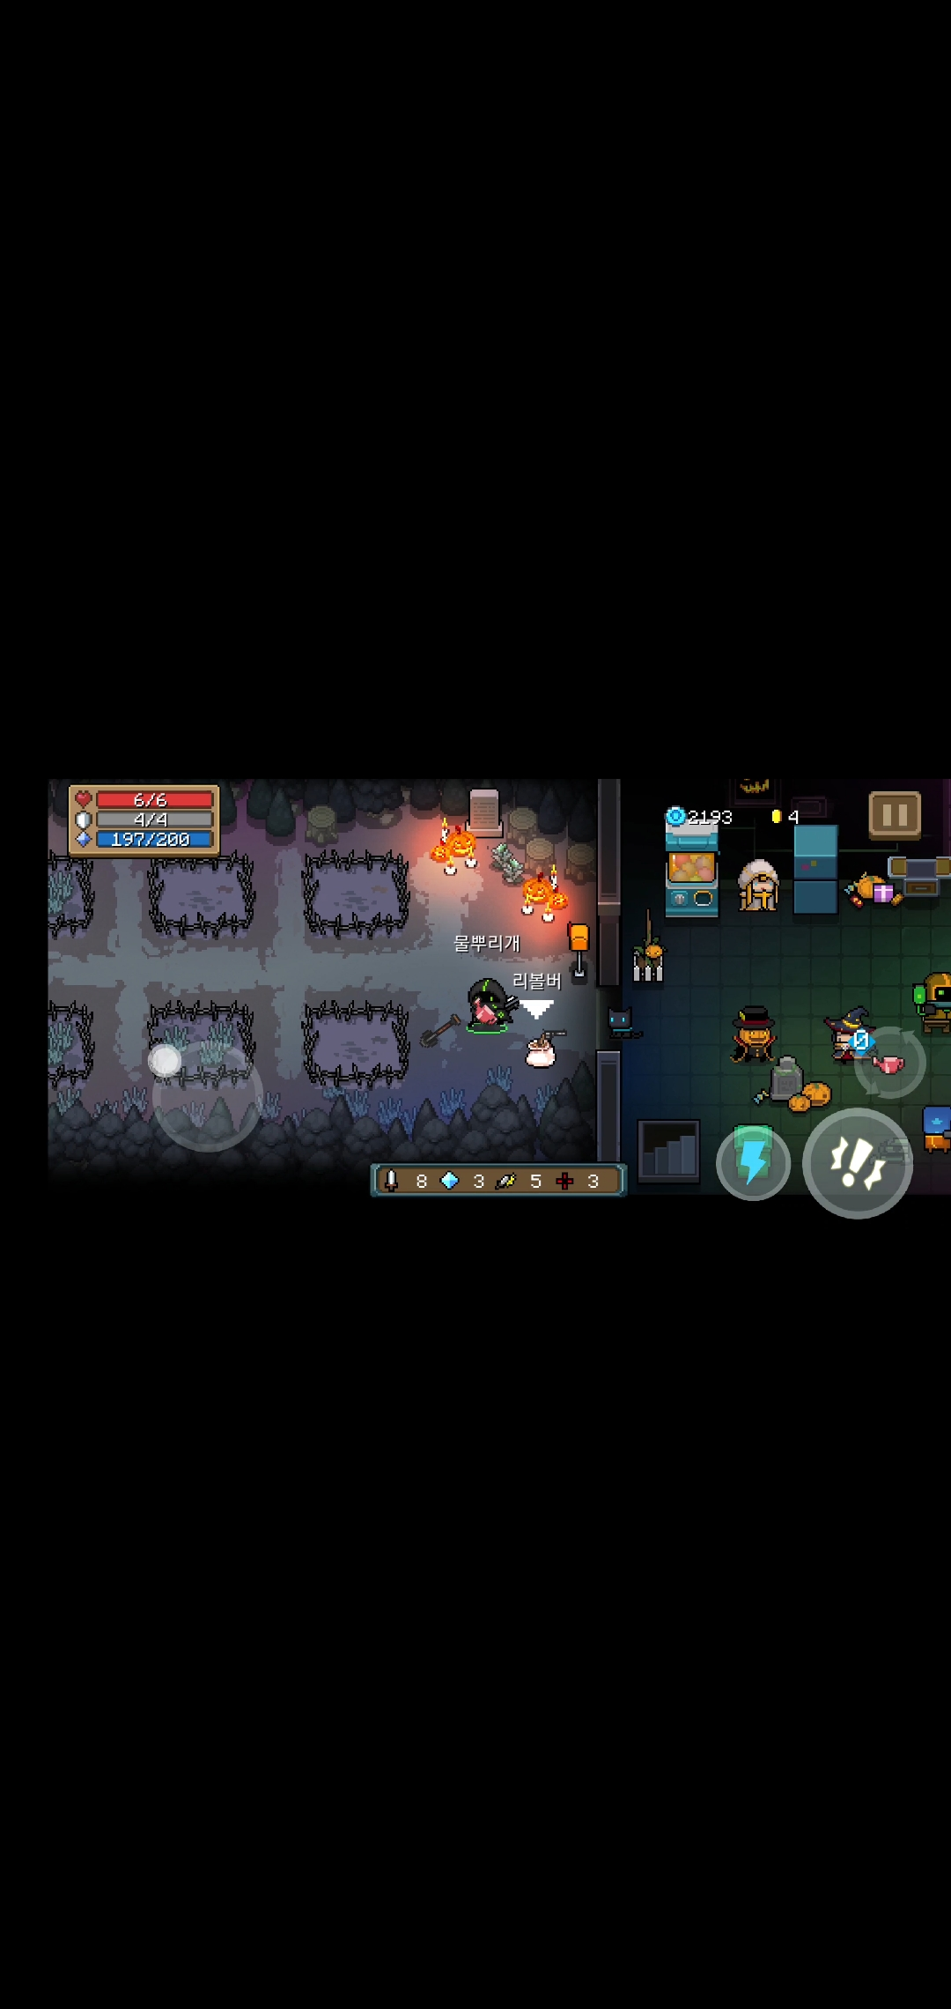

Slide 5
UI 분류
개요
UI 설명
참고 사항
플레이 흐름에 따른 UI 설명
시작화면 ( 게임 모드 선택 )
대기화면 ( 캐릭터 선택 )
게임 준비 화면 ( 던전 진입을 위한 효과 파밍 )
게임 진행
종료

Slide 6
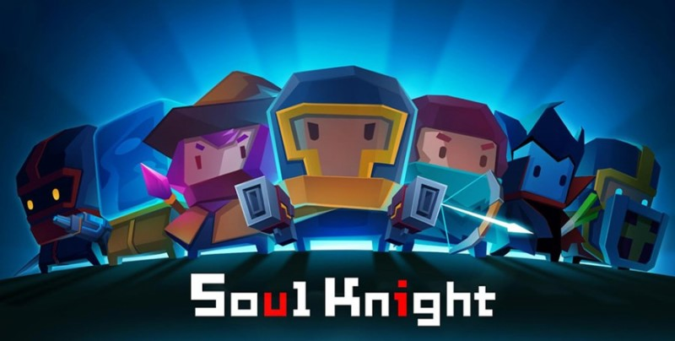
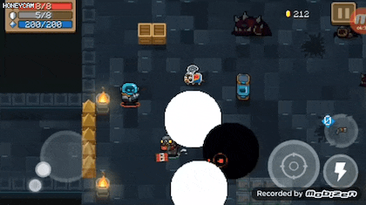
게임 소개
개요
UI 설명
참고 사항
게임 제목 | 소울 나이트 (Soul Knight)
장르 | 로그 라이크, 슈팅
개발 | Chillly Room ( 중국 )
출시일 | 17.2.16
플랫폼 | 모바일 (IOS, 안드로이드), 콘솔 (닌텐도 스위치)
게임의 특징 | 랜덤으로 배치되는 던전, 반복적인 플레이의 지루함 일부 상쇠 2D 탑 뷰 시점의 아기자기한 도트 그래픽 각각의 특색있는 캐릭터와 무기 캐릭터가 사망하면 소량의 보상과 함께 초기화 되는 게임 진행 정보 손해를 최소화 하기 위한 유저의 ‘손실 회피 심리’와 진행 정도에 따른 소량의 보상을 통한 초기화의 반감을 일부 상쇄하는 유저의 ‘보상 심리’를 적절히 활용 이후 플레이의 이전의 실수를 만회하려는 ‘대안적 세계 구축’을 위한 리플레이를 유도

Slide 7
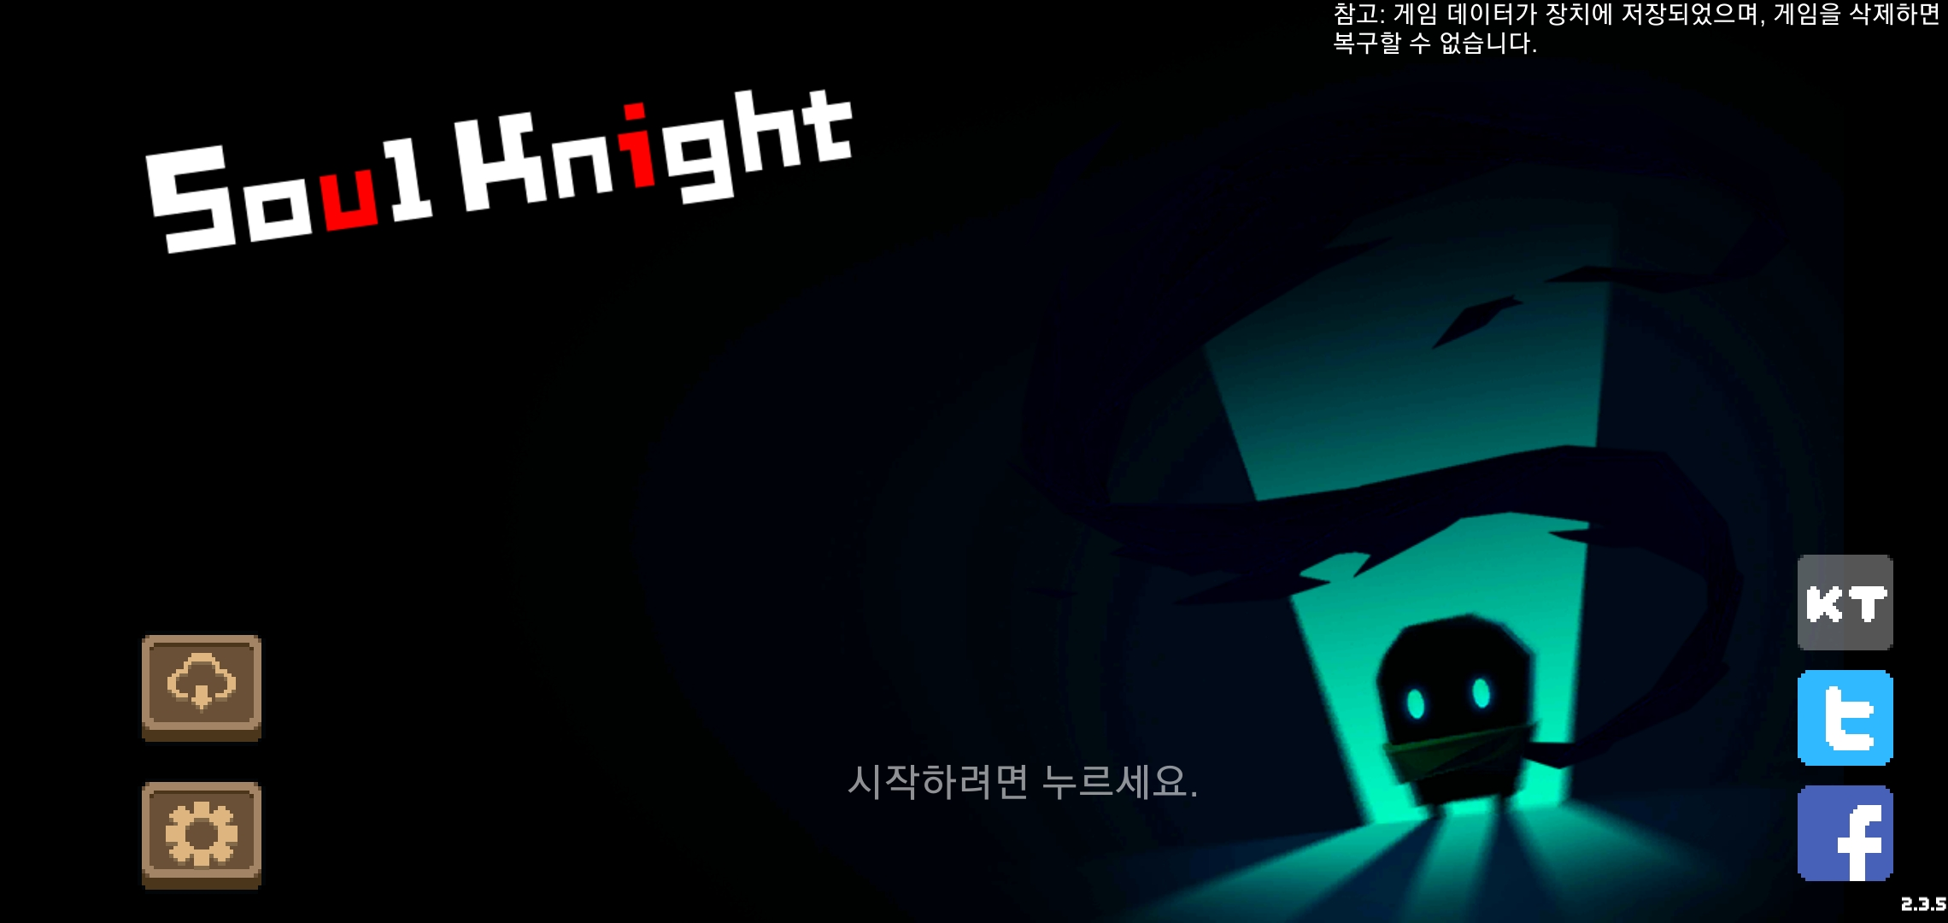
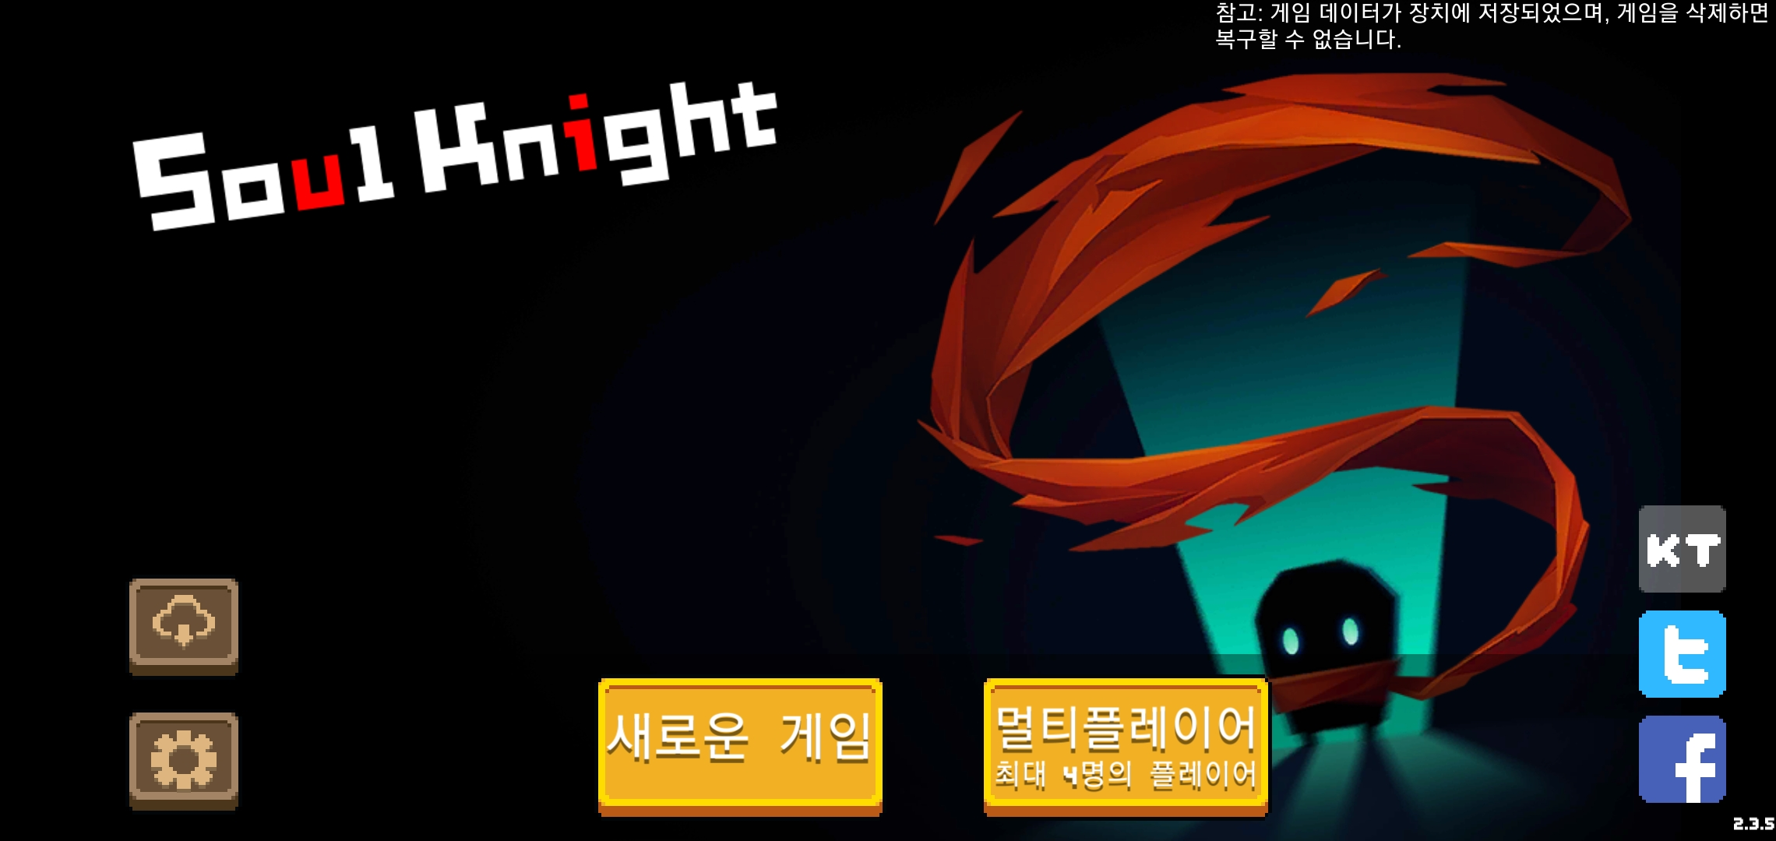
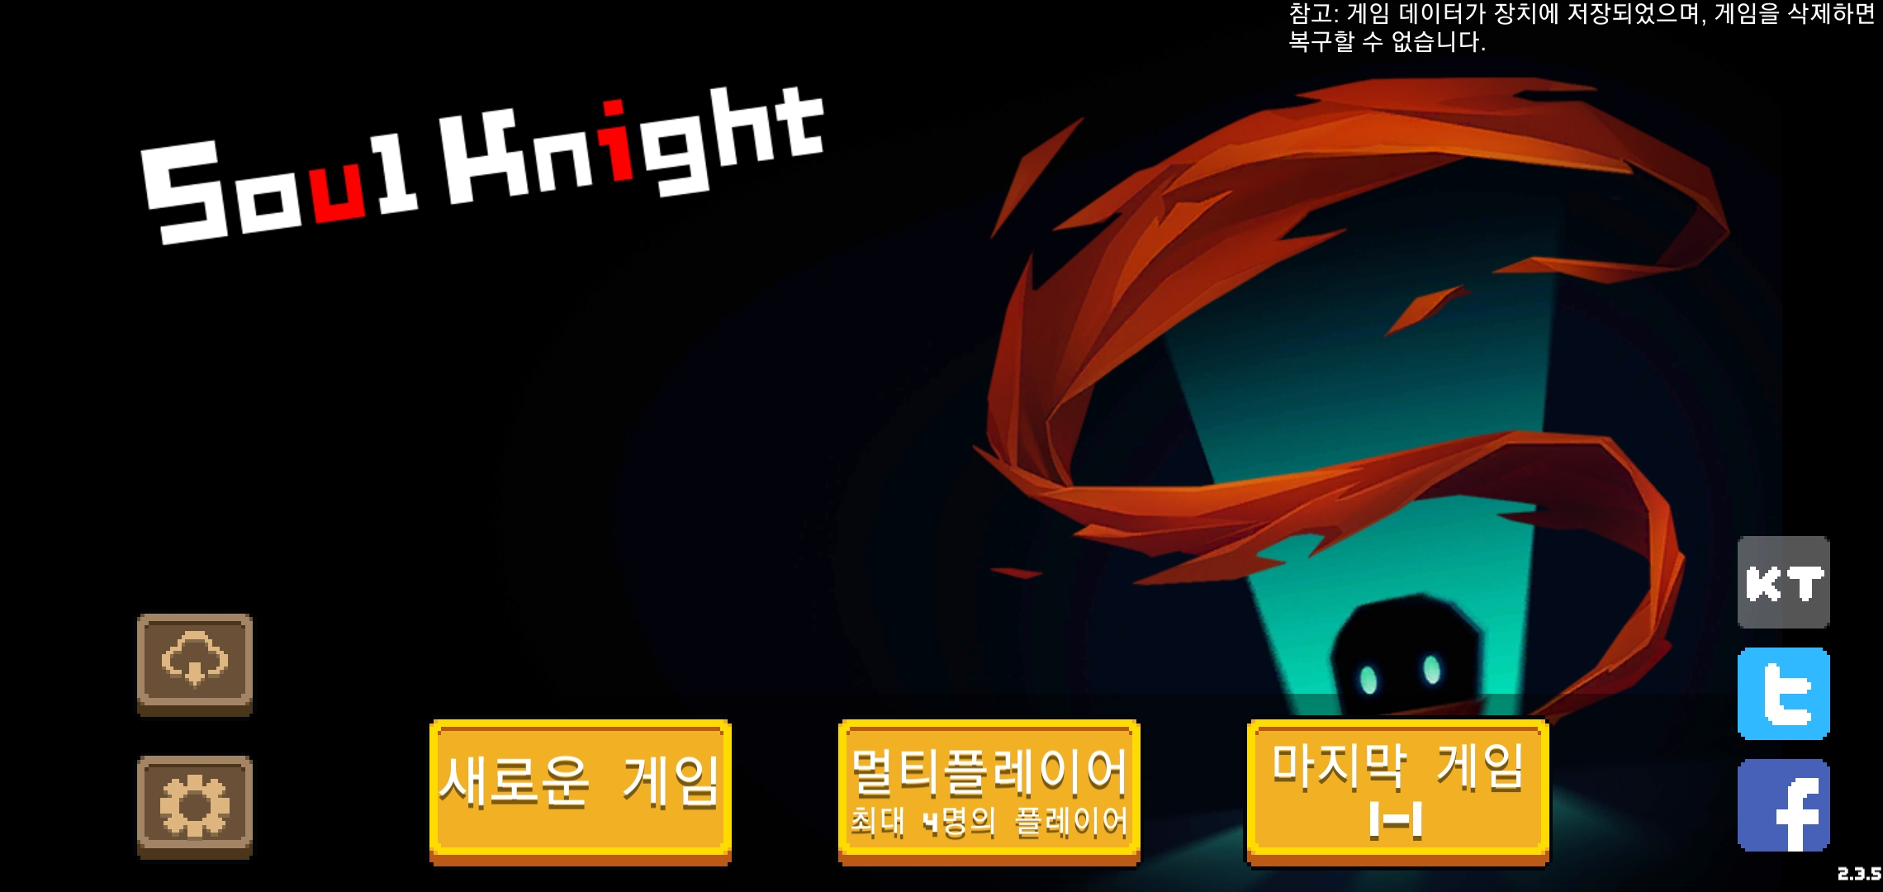
게임 시작 화면
번호 | 이름 | 기능 | 의도
1 | 데이터 백업 / 복구 | 클라우드 서버를 통해 게임 진행 사항을 저장 또는 불러오기 가능 | 유저가 기기변경 또는 게임을 삭제 후 다시 설치했을 때 데이터 보호를 위한 기능
2 | 게임 설정 | 볼륨 조절, 조작 방식 등의 편의 기능 제공 | 유저의 게임 편의성 강화를 위한 기능
3 | SNS 공유 | 자랑하고 싶은 플레이 영상 또는 정보를 커뮤니티를 통해 주고 받기 위해 만들어진 기능 | 커뮤니티를 통한 싱글 게임의 단점인 소속감의 부제와 인간의 인정받고 싶은 욕구를 해결하기 위한 장치로 판단
4 | 새로운 게임 | 싱글 게임 진행 진행 중이던 게임 정보를 삭제함 | 메인 컨텐츠로 사용자는 자연스럽게 왼쪽에서 오른쪽으로 글을 읽기 때문에 게임을 가장 왼쪽에 UI를 배치하면 가장 먼저 플레이하는 모드가 될 확률이 높음
5 | 멀티플레이어 | 최대 4인 이상의 유저가 wifi를 활용해 함께 플레이 가능하도록 함 | 싱글 게임의 단점인 함께 플레이하지 못함으로 발생하는 소속감의 부제와 반복적인 플레이로 오는 지루함을 상쇄하려는 목적으로 보임
6 | 마지막 게임 | 최근에 진행중이던 게임의 정보를 남겨 두어 이후 게임을 실행시켰을 때 계속 게임을 진행 할 수 있도록 하기 위한 기능 | 모바일 특징으로 다양한 장소에서 게임을 플레이 할 수 있는 장점이 있지만 반대로 급하게 게임을 종료해야 하는 상황도 존재하기 때문에 다음과 같은 편의 기능을 추가한 것으로 추정
1
3
2
4
5
6

Slide 8
캐릭터 선택화면
번호 | 이름 | 기능 | 의도
1 | 시작 화면으로 | 유저가 실수로 원하는 게임 모드를 선택하지 못했을 경우 다시 시작화면으로 돌아가 위한 버튼 | 유저의 사용자 경험을 통해 취소와 뒤로 가기 같은 기능들은 대부분 왼쪽에 위치하거나 화살표가 왼쪽을 가리키는 경우가 많음 동일한 이유로 왼쪽 하단에 위치함으로 좀더 쉽게 유저가 해당 버튼을 사용할 수 있도록 하기 위함이라 판단
2 | 커뮤니티 | SNS, 커뮤니티 사이트로 바로 이동가능한 버튼 | 시작화면의 SNS 버튼들과 동일한 기능
3 | 상점 | 현금을 통해 게임내 재화인 ‘잼’을 구입할 수 있는 버튼 | 우측 하단에 있는 이유를 상대적으로 오른손 엄지로 게임을 플레이하는 유저가 많음으로 손가락이 가장 잘 닿는 곳에 위치해 쉽게 결재할 수 있는 환경을 만들기 위함이라 생각함
4 | 잼 | 게임을 삭제하지 않는 이상 계속 유지되는 재화 데이터 캐릭터 강화와 구매에 사용됨 | 현재 사용할 수 있는 재화 정보로 게임 내 대부분의 유저에게 전해지는 정보는 하단이 아닌 상단에 위치함
4
2
1
3

Slide 9
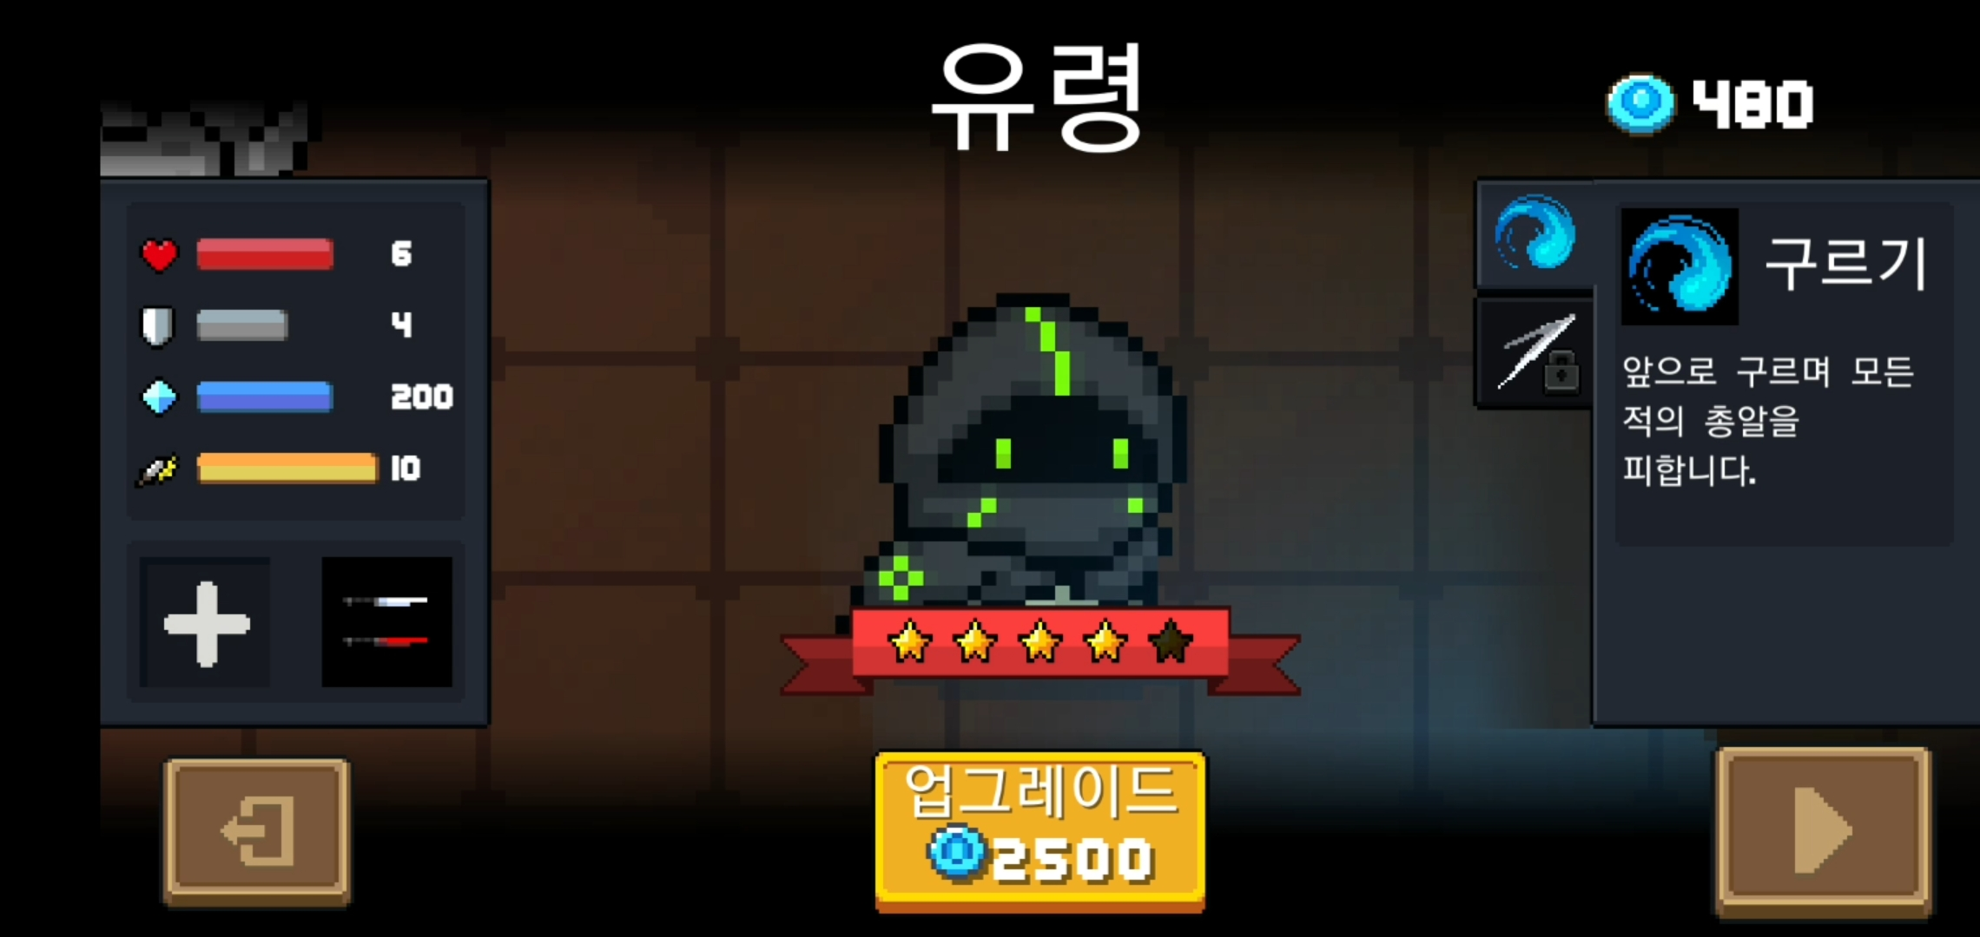
캐릭터 선택화면
번호 | 이름 | 기능 | 의도
5 | PC | 현재 보유한 캐릭터는 컬러 보유 하지 않는 캐릭터는 회색 유저가 선택하지 않는 캐릭터는 이후 NPC의 기능을 대신 하기도 함 | 작게는 유저의 소유욕을 자극, 보유한 것과 보유하지 않는 것에 대한 차이를 보여줌 컨텐츠를 추가하며 NPC를 추가하는 대신 PC가 NPC의 기능을 수행하며 리소스를 절약할 수 있음
6 | NPC | 임무, 일일 보상, 개발자 업데이트 정보, 특수 능력 지급 등 유저를 돕는 기능을 수행하는 플레이 불가능한 캐릭터 | 대기장소의 형태와 함께 조화를 이루며 게임의 컨셉과 NPC의 기능을 효과적으로 전달하기 위함으로 보임
7 | 캐릭터 상태 정보
8 | 캐릭터 등급
9 | 스킬 정보
10 | 뒤로가기
11 | 진행하기
12 | 업그레이드
6
5

Slide 10
대기 화면에 각 기능 수행하는 NPC 들이 골고루 분포 됨 유저가 직접 캐릭터를 컨트롤해 NPC를 찾아 가야 하는 방식을 사용함 과거 온라인 PC RPG 게임과 동일한 방식 | 장점 : 직접 조작을 통한 현실감, 게임내 소소한 디테일을 찾는 즐거움을 유저에게 줄 수 있음 단점 : 현재 모바일 플랫폼의 다른 게임을 플레이해 본 유저의 경험에 의해 해당 부분이 오히려 귀찮거나 번거로운 작업이라 생각할 수 도 있음

Slide 11
대기 화면
번호 | 이름 |  | 기능 | 의도
1 | 조이스틱 |  | 캐릭터의 이동을 제어. | 과거 콘솔 이후 플레이어의 사용자 경험을 통해 이동은 왼손, 공격과 기타 동작들은 오른손으로 하는 습관의 학습이 되어 있음 좀 더 쉽게 유저를 게임에 몰입 시키기 위해서는 특별하지 않은 이상 다른 게임의 UI 방식을 사용하는 것이 효과적이라 판단
2 | 동작 | 공격 / 상호 작용 | 캐릭터의 공격을 실행. NPC 또는 아이템의 가까이로 캐릭터를 이동시 상호작용 버튼으로 변경 됨
3 |  | 스킬 | 캐릭터의 고유 스킬을 사용.
4 |  | 무기교체 | 사용 중인 무기를 보유중인 다른 무기로 변경 상단에 사용시 소비되는 마나를 표시
5 | 캐릭터 상태 |  | 유저의 관리가 필요한 정보. (HP, MP, 방어막)를 표시해줌
6 | 기타 정보 | 재화 정보 | 현재 보유한 재화 정보를 표시해 줌. 잼의 경우 던전 입장 시 표시 하지 않음
7 |  | 일시정지 | 게임을 기능을 정지함과 동시에 유저의 편의기능을 제공하기 위한 창으로 진입
5
6
7
4
1
3
2

Slide 12
일시 정지
번호 | 이름 | 기능 | 의도
1 | 일시 정지 | 뒤 배경이 흐리게 변함 중지라는 글이 적힌 창이 화면 중앙에 배치됨
2 | 특성 확인 | 유저가 획득한 특성 또는 획득가능한 특성의 개수를 확인하는 칸
3 | 시작화면 / 계속하기 / 설정 | 게임을 계속 진행 할지 말지를 선택할 수 있음 설정 버튼은 on/off 방식으로 한번 누르면 아래에 가로로 긴 창이 하나 더 생김
4 | 설정 창 | 게임의 배경음악, 효과음, 조작방식, 이동방식, 진동 세기, 공유의 기능을 한 곳에 묶어 둠 ※ 조작방식과 이동 방식에 대해서는 이후에 할 이야기가 많음 | 정보를 한 곳에 묶어 유저가 쉽게 기억하고 효과적으로 찾아 사용하도록 다음과 같이 배치했다고 판단됨
5 | 커뮤니티 | SNS를 활용한 유저 간의 정보 공유를 지원

Slide 13
UI 설명
개요
UI 설명
참고 사항

Slide 14
참고할 UI
개요
UI 설명
참고 사항

Slide 15
개선 사항
개요
UI 설명
참고 사항

